Slide 1
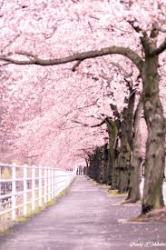

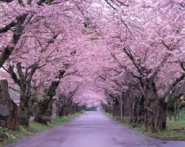
福岡城桜城まつり
Menu menu menu menu menu
舞鶴公園は福岡県内の人気が高いお花見スポットです。
福岡桜まつりは3月２３日から！
舞鶴公園は、ソメイヨシノに先駆け、多聞櫓前のしだれ桜が３月１８日に開花した発表されます。
詳しい開花状況は福岡城桜まつりhpでご確認おねがいします

Slide 2
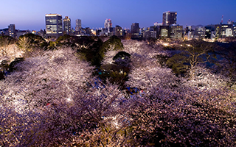
ライトアップ
桜まつりライトアップや約90軒以上にもなるグルメ屋台が登場。楽しいイベントも盛りだくさん。
日時：2020年３月２３日(土)～4月１日(月)
場所：舞鶴公園(国指定史跡福岡城跡）
主催
福岡城さくらまつり実行委員会
福岡市／公益財団法人 福岡市緑のまちづくり協会／福岡商工会議所／ 公益財団法人 福岡観光コンベンションビューロー／NPO 法人 福岡城市民の会／赤坂校区自治協議会
お問い合わせ
福岡城さくらまつり実行委員会事務局（福岡市住宅都市局みどり推進課） TEL：092-711-4424（受付時間/10:00〜17:30 ※平日のみ）
春になると約1,000本の桜が咲き誇る舞鶴公園は、 鴻臚館や福岡城、そして平和台野球場といったそれぞれの時代の象徴が 幾層にも重なった歴史的にも非常に貴重な意味を持つ公園です。 福岡藩祖の黒田官兵衛は先祖の故地・備前福岡（岡山県瀬戸内市）にちなんで、 築城したこの地を“福岡”と名付けたと言われています。 桜花爛漫うららかなこの季節に、城跡と桜のライトアップを通して、 福岡城400年の歴史と、福岡の繁栄を願った官兵衛の想いをお伝えいたします。

Slide 3

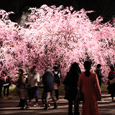
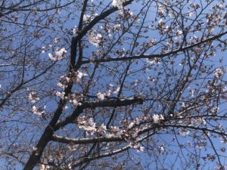
イベント
[開催期間] 2019年3月23日（土曜日）～4月5日（金曜日） ■ インフォメーション開設時間／10時～22時 ■ ライトアップ点灯時間／18時～22時
※さくらの開花の遅れにより4月5日（金曜日）まで会期延長となりました！ ※一部のイベントやグルメ屋台は4月1日（月曜日）で終了となりますのでご了承ください。詳細はさくらまつり公式ホームページをご覧ください。
約1,000本の桜が咲き誇る舞鶴公園。
福岡藩祖の黒田官兵衛は先祖の故地・備前福岡（岡山県瀬戸内市）にちなんで、 築城したこの地を“福岡”と名付けたと言われています。 桜花爛漫うららかなこの季節に、城跡と桜のライトアップを通して、福岡城400年の歴史と、福岡の繁栄を願った官兵衛の想いをお伝えいたします。

Slide 5
Information
INFORMATION
開催期間
2019年3月23日（土曜日）～4月5日（金曜日） ・インフォメーション開設時間／10時～22時 ・ライトアップ点灯時間／18時～22時 ※さくらの開花の遅れにより4月5日（金曜日）まで会期延長となりました。 ※一部のイベントやグルメ屋台は4月1日（月曜日）で終了となりますのでご了承ください。詳細はさくらまつり公式ホームページをご覧ください。
開催場所
福岡城跡（舞鶴公園） 福岡市中央区城内
アクセス
西鉄バス 「大手門」「平和台鴻臚館前」下車・徒歩５～８分 地下鉄 「赤坂駅」「大濠公園駅(福岡市美術館口)」下車・徒歩８分 ※会場周辺道路は大変混みあっておりますので、ご来園の際は公共交通機関をご利用ください。
予約
不要
お問い合わせ
福岡城さくらまつり実行委員会（福岡市住宅都市局みどり推進課） 平日10時〜17時30分
TEL
092-711-4424
詳細
関連サイト

